Slide 1
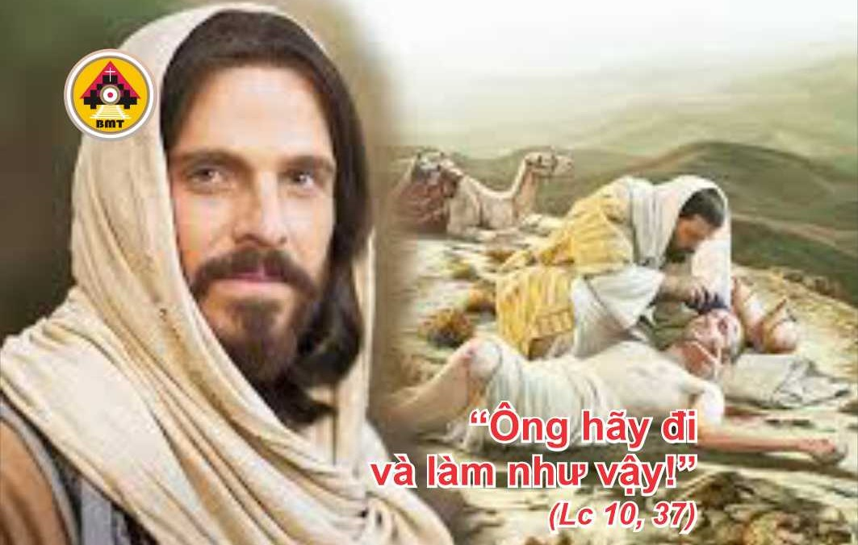

THỨ HAI TUẦN XXVII THƯỜNG NIÊN C

Slide 2

Lạy Chúa, Chúa đã tác tạo mọi sự theo thánh ý Chúa, và không ai có thể chống lại thánh ý Chúa. Vì Chúa đã tạo thành mọi sự trên trời dưới đất, và cả những gì trong bầu trời; Chúa là Chúa tể mọi loài..
Ca nhập lễ

Slide 3

Bài Đọc 1: Gn 1, 1 – 2, 1. 11
“Ông Giona chỗi dậy lánh xa mặt Chúa”.
Khởi đầu sách Tiên tri Giona.

Slide 4
Ðáp: Lạy Chúa là Thiên Chúa của con, từ vực sâu thẳm, Chúa đã cứu sống mạng con
Đáp Ca:
Gn 2, 2. 3. 4. 5. 8

Slide 5
Alleluia, alleluia! – Lạy Chúa, xin hãy phán, vì tôi tớ Chúa đang lắng tai nghe; Chúa có lời ban sự sống đời đời. –Alleluia.

Slide 6
Phúc Âm: Lc 10, 25-37

Slide 7


Slide 8
Chúa nhân lành đối với những ai trông cậy vào Người, và đối với tâm hồn kiếm tìm Người.
Ca hiệp lễ

Slide 9
Ca Kết Lễ

Slide 10
THỨ HAI TUẦN XXVII THƯỜNG NIÊN C

